Slide 1
I64885 律師幫幫我
網站
http://rt.i64885.tw/
github
https://github.com/g0v/i64885
Hackpad
https://hackpad.com/i64885-X1PDjdCgmnN

Slide 2
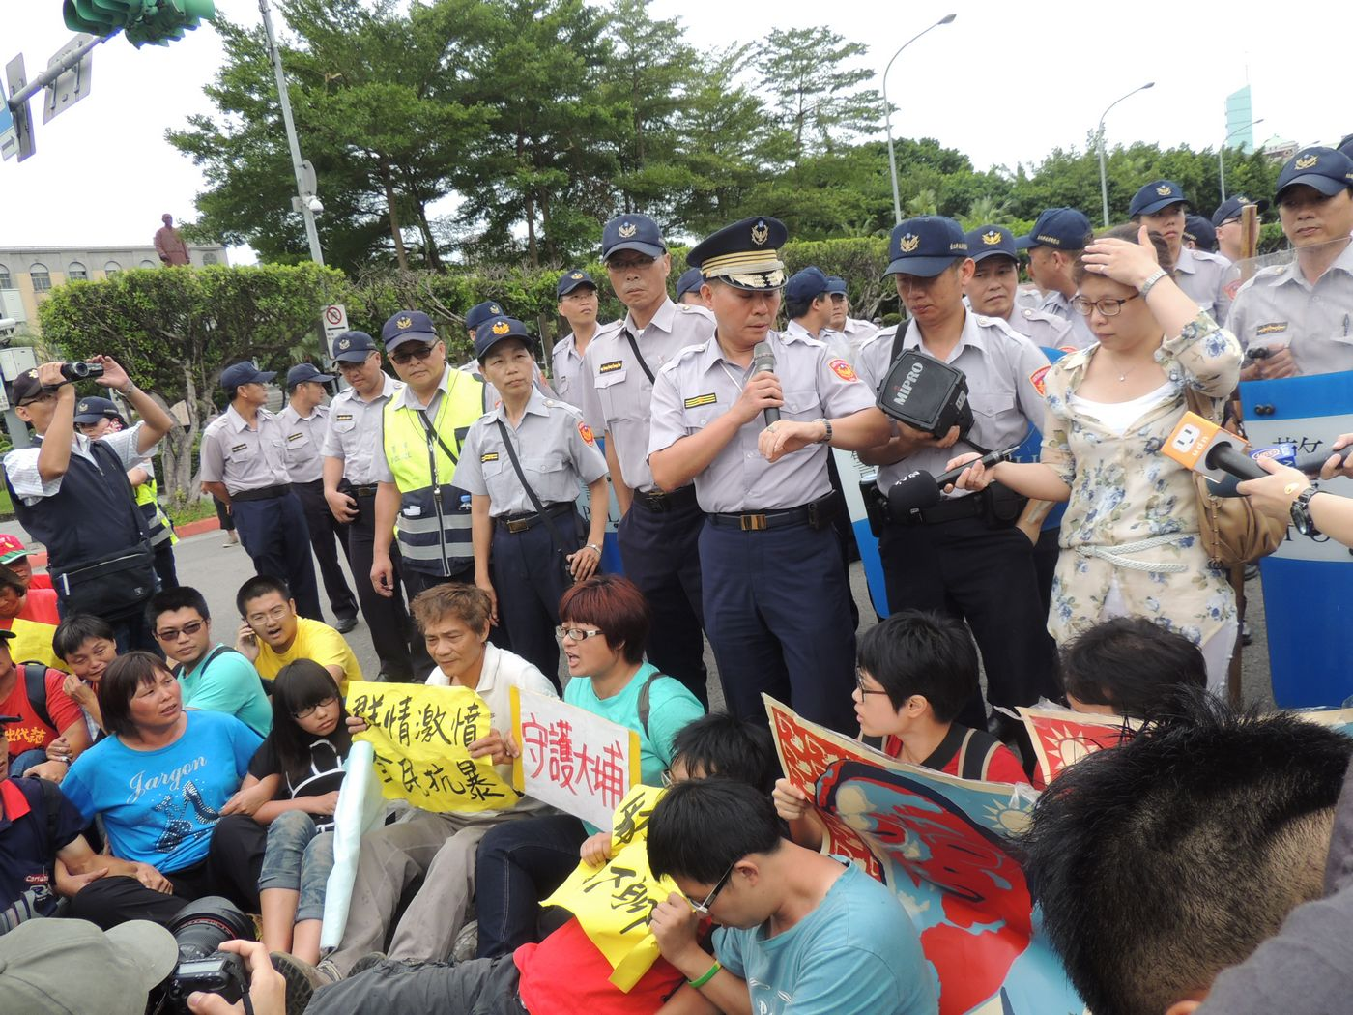

公共危險？！

Slide 3
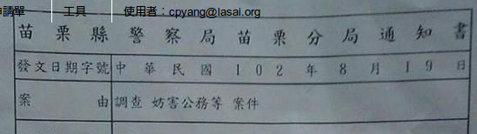
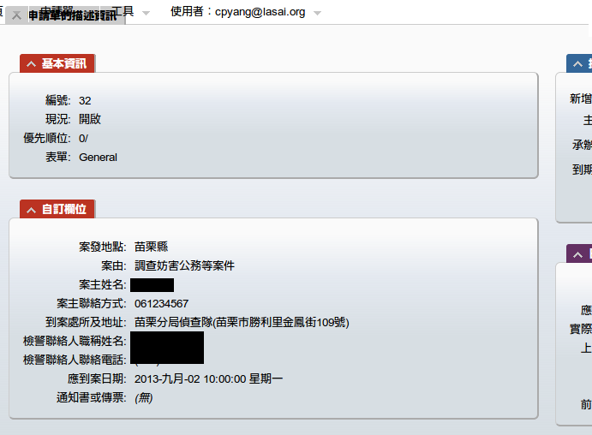
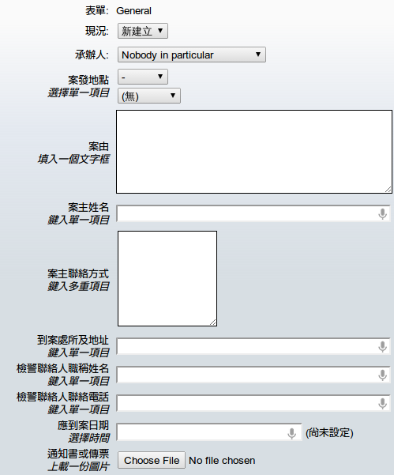
事件追蹤 with RT4

Slide 4
整合需求
Facebook認證整合
事件狀態 ↔ Facebook
  追蹤流程
    事件登錄
    發佈新事件通知到 Facebook 律師群組
    律師透過 Facebook 認證到 RT 接案
    已接案狀態更新至 Facebook

